Slide 1

Проєкт «Кухонне приладдя» Вибір об’єкта проєктування. Моделі- аналоги. Застосування методу біоформ для виготовлення кухонного приладдя. Створення графічного зображення кухонного приладдя та його оздоблення.
6 клас
вчитель трудового навчання
Капуста Валентина Миколаївна

Slide 2

Правила безпеки життєдіяльності
Правила безпеки при роботі з пилкою, лобзиком.
Правила безпеки при роботі з термопістолетом.
Правила роботи з ножицями та голкою.
Правила роботи з гачком.

Slide 3
Проєктна діяльність
Проєкт – це самостійна творча трудова діяльність із виготовлення самостійно вибраного виробу
Діяльність:
самостійна – тому, що робите все самі;
трудова – тому, що будете використовувати ті трудові прийоми, які засвоїли на уроках і придбали в результаті життєвого досвіду;
самостійно обрана – тому, що ви вибираєте самі, фантазуєте й створюєте малюнок власної моделі;
творча – будь-який виріб, який ви виготовляєте, - це частина вашої душі, це ваша творчість, яка виявляється в красі, акуратності, правильності виконаного виробу.
У проєктній діяльності виділяють такі етапи:
- організаційно-підготовчий;
- конструкторський;
- технологічний;
- заключний.

Slide 4
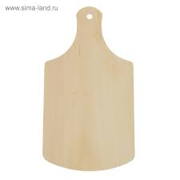
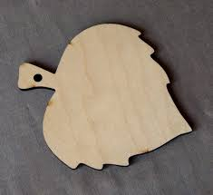
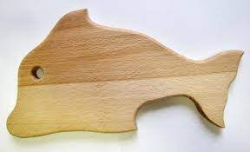
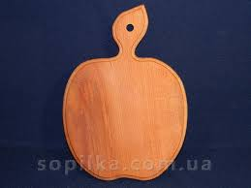
Кухонна дощечка
Дощечки, якими користуємося на кухні, виготовляють з дерева, фанери. Вони можуть бути різної форми. Для виготовлення кухонного приладдя застосовують метод біоформ.

Slide 5
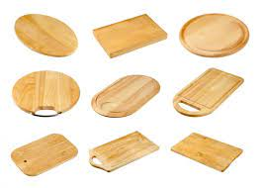
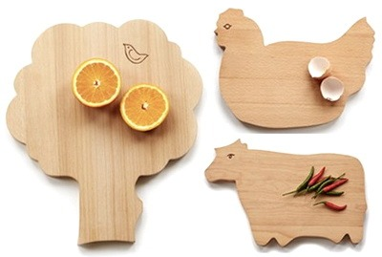
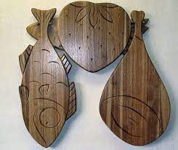
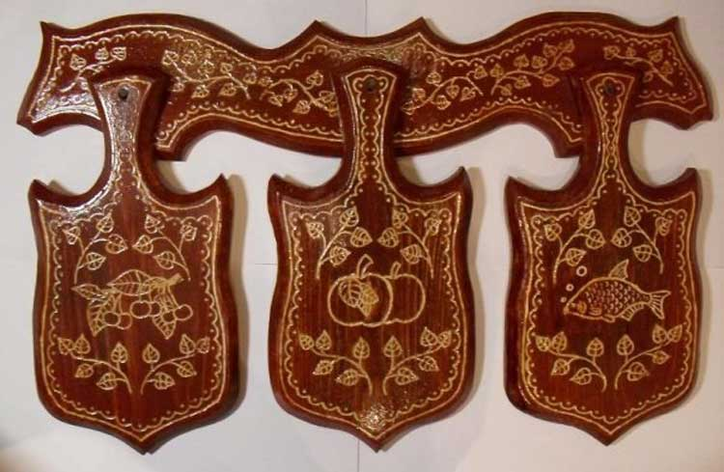
Моделі- аналоги

Slide 6
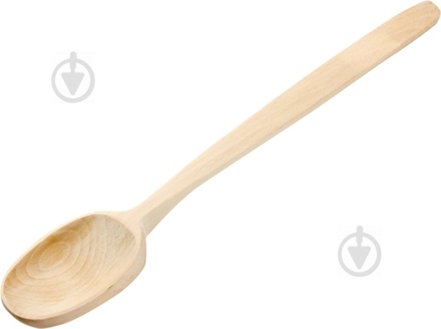
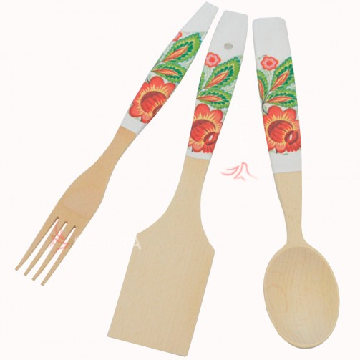
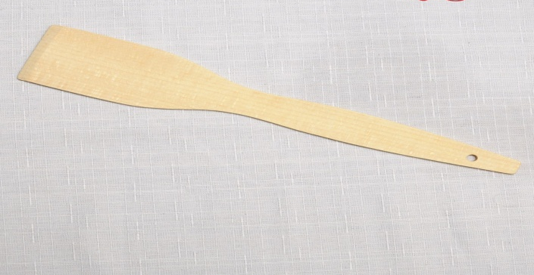
Лопатка, вилка,ложка
Дерев’яні лопатки використовують при обжарюванні продуктів.

Slide 7
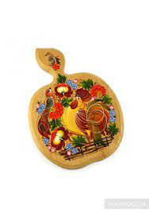
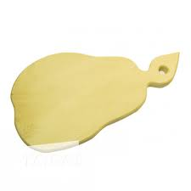
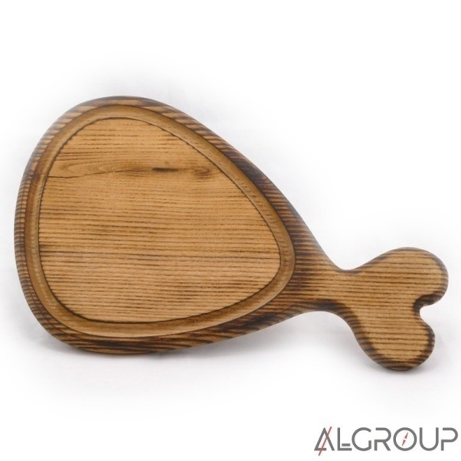
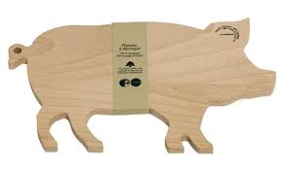
Метод біоформ
Біоформа — це форма тіл живої природи, що застосовується при конструюванні виробів у техніці, архітектурі й дизайні.
Форма посуду, елементів житла часто нагадує нам природні форми .

Slide 8
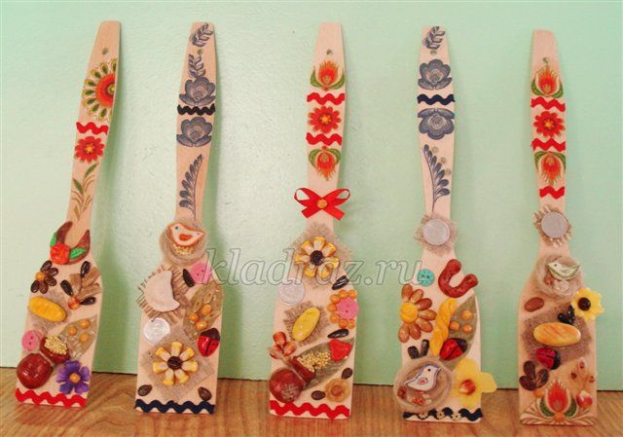
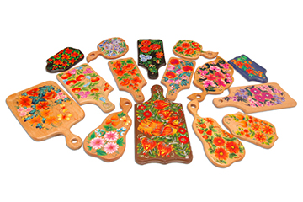
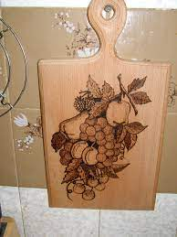
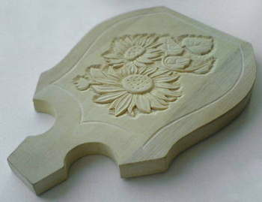
Оздоблення
Декупаж
Випалювання
Петриківський розпис
Різьбленння

Slide 9
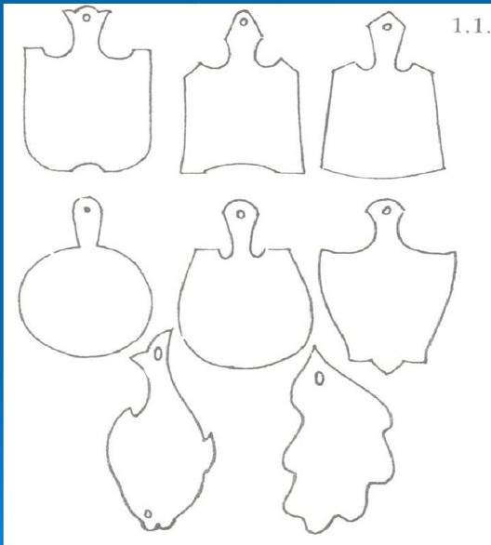
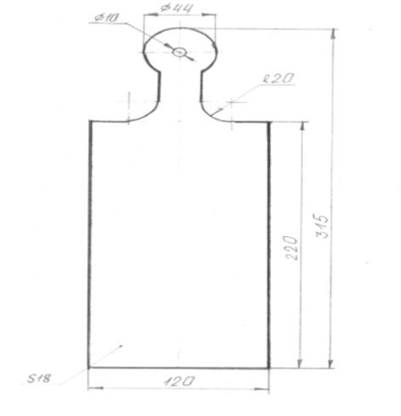
Графічне зображення
Креслення
Ескіз

Slide 10
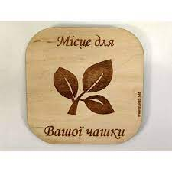
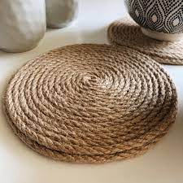
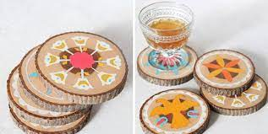
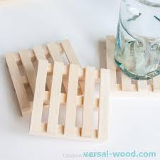
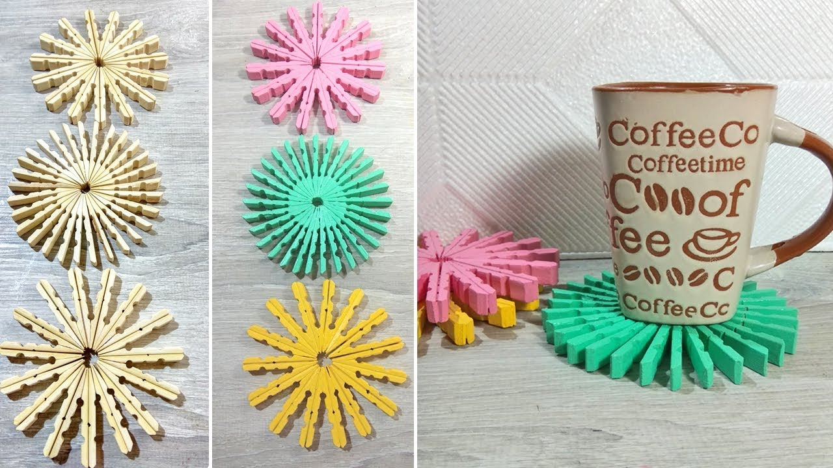
Якщо у вас виникли проблеми з матеріалом для дощечки або лопатки, можна виготовити підставку під чашку із різних матеріалів

Slide 11
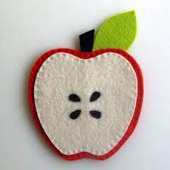
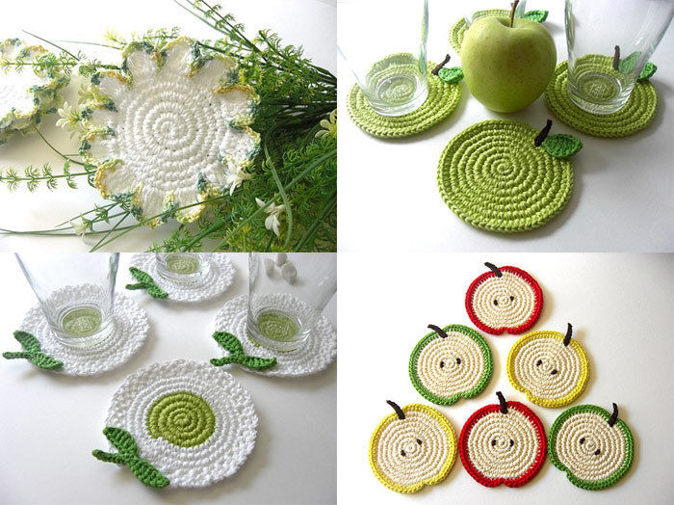
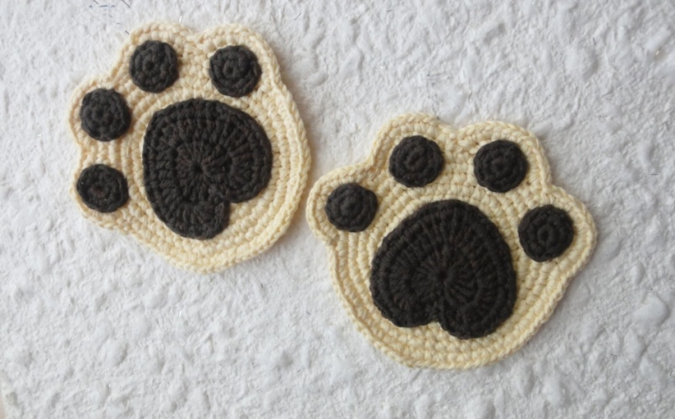
Підставка в’язана гачком, пошита з фетру)
(Варіант для дівчат)

Slide 12
Домашнє завдання
1.Вибрати виріб для роботи.
2. Дібрати моделі- аналоги виробу.
3.Виконати його графічне зображення.
4. Підготувати інформацію про свій виріб.
Виконане завдання надсилати на освітню платформу Human
або ел. пошту valentinakapusta55@gmail.com

